Slide 1
Politische Psychologie
Methoden und Grundlagen der politischen Psychologie

Slide 2
Übersicht
1 - Logistik: R, Datacamp & Arbeitsgruppen
2 - Methoden der politischen Psychologie
3 - Vorstellung der Daten: BUA-AAR
4 -Gruppendiskussion – Daten sichten, eigene Forschungsfragen und Arbeitsgruppen

Slide 3
1
Logistik: R und Datacamp

Slide 4
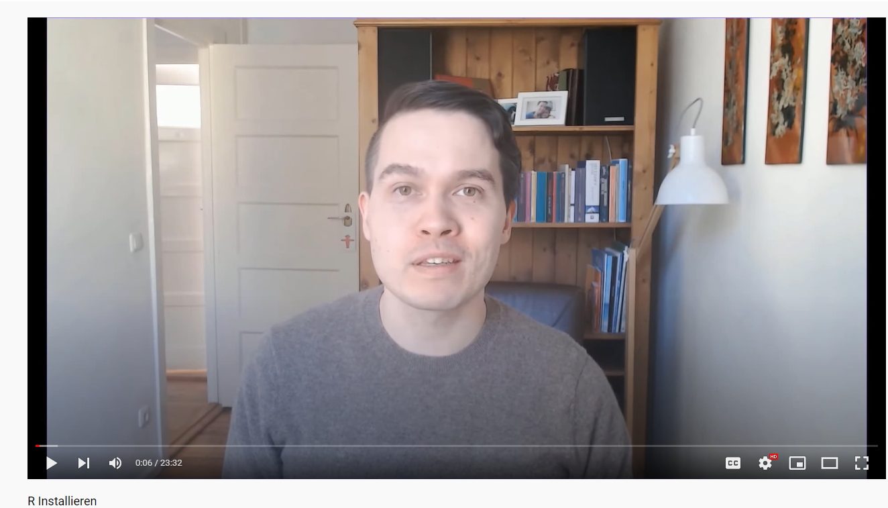
Logistik: R Installation
R Installation
R: Base R:https://cloud.r-project.org/
R Studio: https://www.rstudio.com/
Anleitung
Folien auf Blackboard
Video auf Blackboard
Video auf YouTube
Fragen / Probleme ?
https://www.youtube.com/watch?v=uST43TeEI0E

Slide 5

Logistik: Datacamp
Basis für R- Einführung
3 Einheiten
Intro to R:
Introduction to the tidyverse
Regression and Correlation
Nehmt euch Zeit (ca. 4 Stunden pro Einheit)
Einladungslink auf Blackboard
@fu-berlin.de oder @zedat.fu-berlin.de Email

Slide 6
2
Methoden der Politischen Psychologie

Slide 7
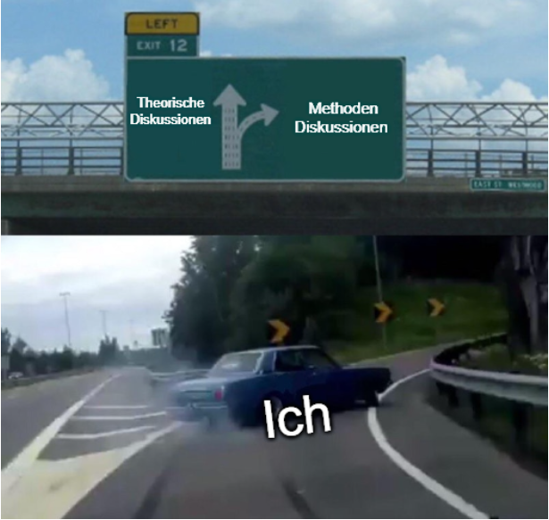
Methoden der Pol. Psychologie?
Wie generieren wir Daten und Wissen in der politischen Psychologie?
Vielfältige Methoden
Qualitative Ansätze
Quantitative Ansätze
Mixed-Method
Heute: Kurze Einführung + Beispiele
Wichtig: Lernen das Feld zu verstehen

Slide 8
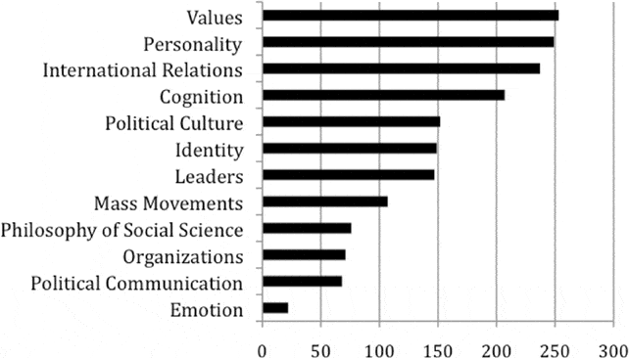
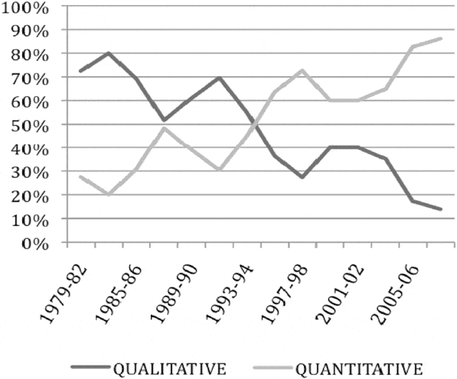
Themen und Grobe Entwicklung
Notes:
https://www.cambridge.org/core/journals/perspectives-on-politics/article/what-is-political-psychology/F972E433C6F07B9A8BDF7AF3447A3939
Monroe, K., Chiu, W., Martin, A., & Portman, B. (2009). What Is Political Psychology? Perspectives on Politics, 7(4), 859-882. doi:10.1017/S153759270999185X

Slide 9
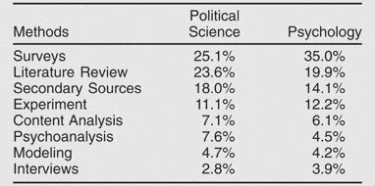
Methoden im Überblick
Notes:
https://www.cambridge.org/core/journals/perspectives-on-politics/article/what-is-political-psychology/F972E433C6F07B9A8BDF7AF3447A3939
Monroe, K., Chiu, W., Martin, A., & Portman, B. (2009). What Is Political Psychology? Perspectives on Politics, 7(4), 859-882. doi:10.1017/S153759270999185X

Slide 10
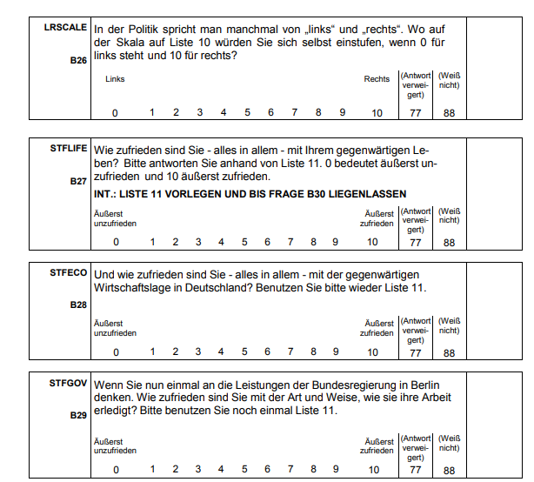
Umfragen: Die Häufigste Methode
Inhalt
Klar definierte Fragen + quantifizierbare Antwortkategorien
Oft: standardisierte Fragen / „Items“
Auswahl der Probanden
Ideal: „randomized sampling“ + Haus-zu-Haus Befragung / Telefon
Häufig: gewichtete Panele
Gezieltere Auswahl möglich
Methoden:
Regression (sehr weites Feld)
Deskriptive Analysen

Slide 11
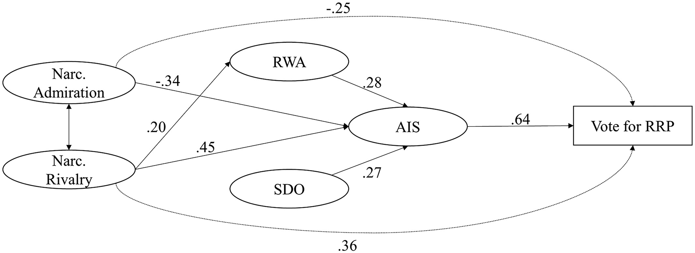
Umfragen: Beispiel
Mayer, S. J., Berning, C. C., and Johann, D. (2020) The Two Dimensions of Narcissistic Personality and Support for the Radical Right: The Role of Right-wing Authoritarianism, Social Dominance Orientation and Anti-immigrant Sentiment. Eur. J. Pers., 34: 60– 76. https://doi.org/10.1002/per.2228.
Frage: Welchen Zusammenhang gibt es zwischen Narzissmus und Unterstützung von Rechtspopulistischen Parteien?
Methode: Regressionsanalyse von Umfragedaten, Strukturgleichungsmodelle
Ergebnis:
Kein direkter Zusammenhang
Aber Indirekte Effekte
durch AIS (Anti-Immigrant Sent.)
Durch RWA (Right-Wing Auth)

Slide 12
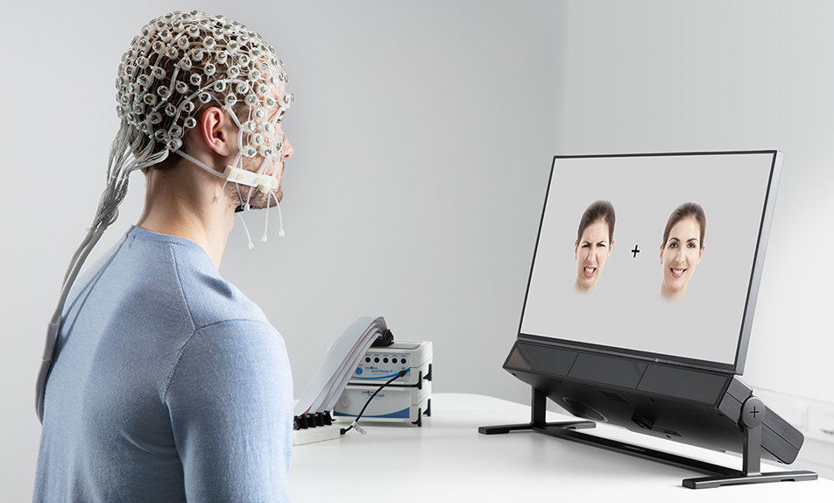
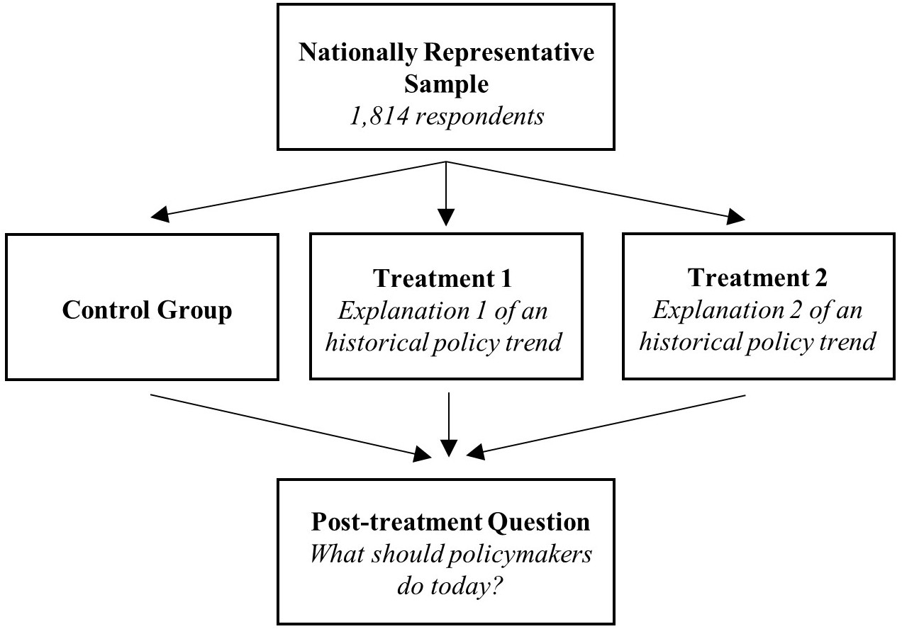
Experimente: Immer Wichtiger
Formen
Lab-Experiment: Im „Labor“, oft an der Uni
Survey Experiment: Eingebettet in eine Umfrage
Field Experiment: Ein Experiment im „Feld“→ In der Welt
Methoden:
Sehr wichtig: Zufällige Zuteilung / „Randomization“ → Kausalität
Deskriptive Analysen / sehr spezifische Messungen

Slide 13
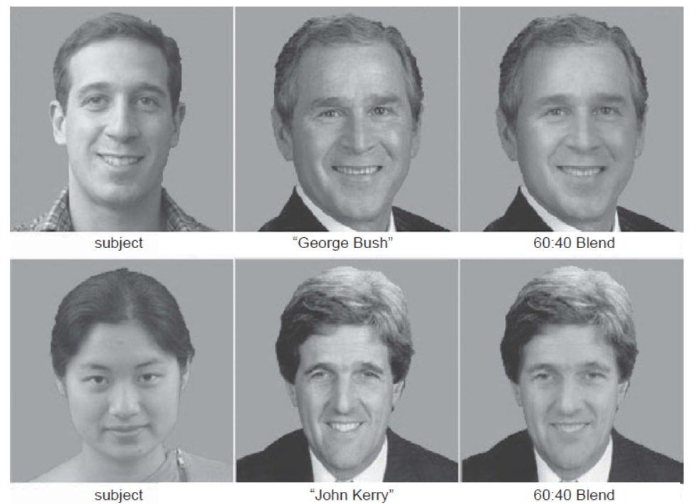
Experimente: Beispiele I: Lab
Bailenson, J. N., Garland, P., Iyengar, S., & Yee, N. (2006). Transformed Facial Similarity as a Political Cue: A Preliminary Investigation. Political Psychology, 27(3), 373–385. https://doi.org/10.1111/j.1467-9221.2006.00505.x
Frage: Beeinflusst „Ähnlichkeit“ Die Einschätzung von Politiker*innen?
Methode: Zufällige Zuteilung zu unterschiedlichen, manipulierten Bildern.
Ergebnis:
Männer mögen Politiker*Innen die Ihnen ähneln
Frauen mögen Politiker*Innen die Ihnen nicht ähneln

Slide 14
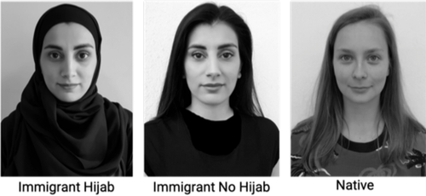
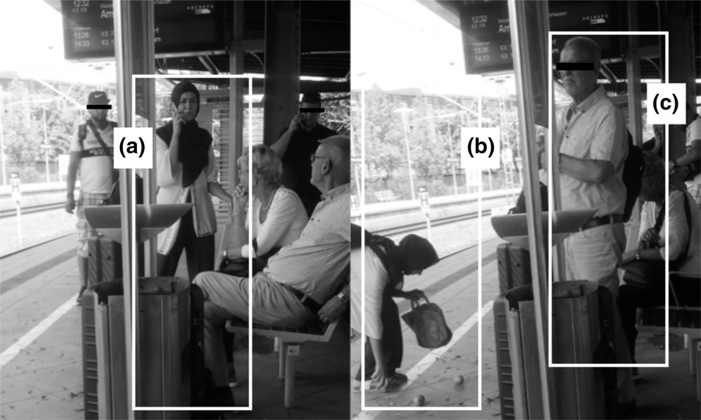
Experimente: Beispiele II: Feld A
Choi, D.D., Poertner, M. and Sambanis, N. (2022), The Hijab Penalty: Feminist Backlash to Muslim Immigrants. American Journal of Political Science. https://doi.org/10.1111/ajps.12627
Frage: Warum werden Muslimische Migrant*Innen diskriminiert?
Theorie: Besonders Frauen glauben das Muslime konservativer sind, und lehnen diese deshalb ab
Methode: Manipulation der Person, Religiosität und Gespräch (Gender Attitude)

Slide 15
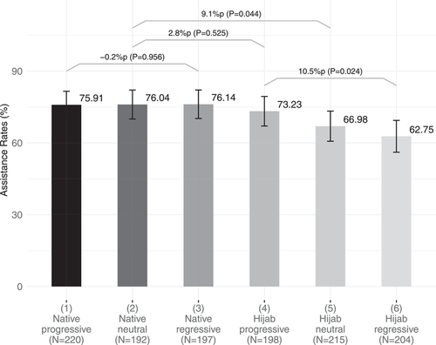
Experimente: Beispiele II: Feld B

Slide 16
Experimente: Beispiel III: Umfrage
Frage: Welchen Einfluss haben unterschiedliche Faktoren (Geschlecht, Herkunft, Religiosität, Bedürftigkeit, Wirtschaftliche Anschlussfähigkeit) auf die Bereitschaft, Migrant*Innen aufzunehmen?
Manipulation: Person 1 ist [ein Mann/eine Frau] und will aus [der Ukraine|Syrien|Serbien|Ägypten|] nach Deutschland kommen. [Sie/Er] ist 40 Jahre alt. [[Sie/Er] könnte anhand ihrer Qualifikationen in Deutschland schnell eine Arbeit finden | [Sie/Er] hätte aufgrund ihrer mangelnden Qualifikationen Probleme ohne eine Fortbildung eine Arbeit zu finden.] [Sie/Er] [hat 2 minderjährige Kinder, die sie/ihn begleiten|reist allein]. [Sie/Er] ist [muslimisch|christlich|nicht religiös].
Abhängige Variablen:
DV: Wie würden Sie die Aufnahme dieser Person beurteilen?
Die Person sollte für einen beschränkten Zeitraum in Deutschland aufgenommen werden.
Die Person sollte das unbefristete Aufenthaltsrecht in Deutschland erhalten.
1- Stimme absolut nicht zu 6 - stimme absolut zu , 98 Weiß nicht , 99 Keine Angabe

Slide 17
Sec. Sources / Literatur Review
Vielfältige Quellen
Qualitativ: Memoiren, Beobachtungen, Erzählungen
Quantitativ: Daten und Statistiken
Übersicht über Literatur
Methode
Oft integrierend / interpretativ
Theorien generierend und Theorien testend
„Typically, historical accounts that rely primarily on secondary data such as accounts, third person memoirs, and previous studies. May involve interpretation of memoirs, health records, and speeches, if they use high-level narrative rather than content analysis. Such studies may incorporate statistics, which are interpreted and used to give context to retrospective or reflective accounts of actions and events. Often used to explain historical figures or distant figures, i.e., contemporary political leaders to which researcher have no direct access. Examples include case studies, historical narratives, and other reports that do not conform to explicit social scientific standards of clear testability.”

Slide 18
3
Vorstellung der Daten des Kurses

Slide 19

Daten 1: BUA Project
Soziale Kohäsion in Krisenzeiten
Die Corona-Pandemie und (anti-asiatischer) Rassismus in Deutschland
Kollaboration mit HU und DeZIM
Struktur
Innenperspektive: Umfrage+ (Qualitative) Tagebuchstudie
Außenperspektive: Quantitative 3-Wellen Studie
Projektteam
Politikwissenschaft, Psychologie & Soziologie

Slide 20
Daten 1: BUA
Erhebungszeitraum
Welle 1: Dezember 2020
Welle 2: Februar 2021
Welle 3: April 2021
Konzepte im Fragebogen
Persönlichkeitsstruktur (z.B. Big-5, Narzissmus, RWO, SWO, Need for Control)
Ideologie und Parteienaffinität
Soziale Evaluationen und Emotionen
Gruppenzugehörigkeit und Gruppenwahrnehmungen
Online-Panel (gewichtet nach Geschlecht, Bundesland, Bildungsgrad, oversampled Migrationshintergrund)

Slide 21

Daten 2: European Social Survey
Erhebungszeitraum
Welle 1: 2002
Welle 10: 2020
Erhebung alle zwei Jahre
Konzepte im Fragebogen
Sozialpolitische & Politikwissenschaftliche Standarditems
Werte, Ideologie und Parteienaffinität
Gruppenzugehörigkeit und Gruppenwahrnehmungen
Rotierende Wellen zu unterschiedlichen Themen
Stratifiziertes Random Sample, Querschnittsdaten
Sehr hohe Datenqualität

Slide 22
4
Diskussion – Daten sichten, Forschungsfragen und Arbeitsgruppen

Slide 23
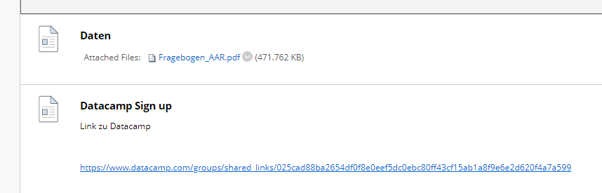
Gemeinsame Übung
Fragebogen auf Blackboard
3-4 Personen Gruppen
Welche Fragen / Konzepte findet ihr interessant ?
Verbindung / Beziehungen zwischen Fragen/Konzepten?
Eigene Fragestellung/ Projekte mit den Daten
Mögliche Basis für Hausarbeiten

Slide 24
Arbeitsgruppen/ Aktive Teilnahme
Präsentationen / Gruppendiskussion
Gemeinsame Vorstellung des Wochenthemas (z.B. Persönlichkeit)
Kleingruppendiskussionen in den Anwendungsbereichen (z.B. Wahlverhalten)
Gemeinsame Diskussion aller Gruppen
Anmeldung auf Blackboard
Max. 2 Personen pro Kleingruppe

Slide 25
Arbeitsgruppenübersicht
 | Theoriefeld
 | Persönlichkeit | Werte und Normen | Ideologie | Gruppen und Identität | Information und Heuristiken | Emotionen
Politische Einstellungen und Wahlverhalten | 1-A | 2-A | 3-A | 4-A | 5-A | 6-A
Vorurteile, Rassismus & gruppenbezogene Menschenfeindlichkeit | 1-B | 2-B | 3-B | 4-B | 5-B | 6-B

Slide 26
Vorstellung II: Eigene Forschung
Effekte von wirtschaftlicher und sozialer Unsicherheit auf politische Wahrnehmungen und Verhalten
Interaktion mit institutionellen Rahmenbedingungen
Vertrauen
Politische Selbstwirksamkeit
Anti-Eliten Politik
Sozialstaatliche Maßnahmen
Emotionen und Politische Psychologie
Rassismus und Gruppenbezogene Menschenfeindlichkeit

Slide 27
Wer seid ihr?
Warum haben Sie diesen Kurs ausgewählt?
Hintergrund in Psychologie
Hintergrund in Politikwissenschaften
Empirische Forschung:
Wie würden Sie Ihre Kenntnisse im Bereich quantitative Methoden der empirischen Sozialforschung bewerten (0 – 10)?
Und Ihre Kenntnisse in R? (0 – 10)
Welche Methoden haben Sie in Ihrer BA-Arbeit benutzt?

Slide 28
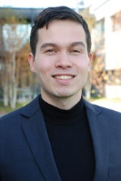
Vorstellung
FU Link
Sprechstunde: Dienstag 12-14 Uhr Ihnestraße 22 – Webex
Bitte vorher einen Termin vereinbaren → FU Webseite
Substantive Fragen in der Sprechstunde

